Slide 1
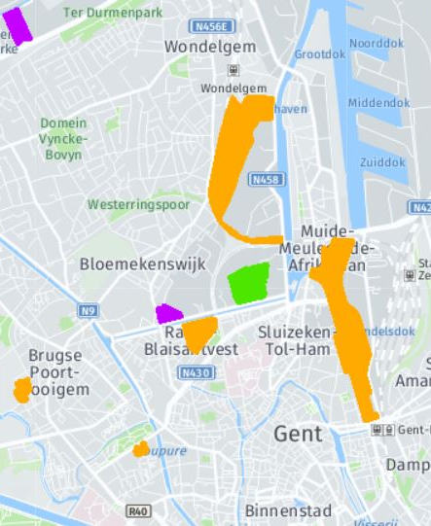
GIS Laag
Brownfield convenanten

Slide 2
GIS laag Brownfieldconvenanten: extern
Brownfieldconvenant: biedt financiële voordelen voor ontwikkelaars:
vrijstelling verkooprechten
Vrijstelling borgstelling overdracht risicogrond
Opschorting planbaten
Opschorting leegstandsheffing
GIS-laag: Nakijken of perceel gelegen is binnen contour van een brownfieldconvenant
Voor notarissen (bij overdracht)
Voor andere overheden (Dep. Omgeving, OVAM, Vlaamse belastingdienst)

Slide 3
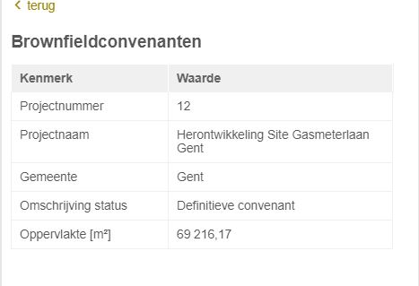
GIS laag Brownfieldconvenanten: intern
Intern: gebruik ifv beleidsrapportage
Status dossiers
Info over oppervlakte
Info over bestemming/herbestemming

Slide 4
Vlaio.be/ brownfieldconvenanten

